Slide 1
FPGA PING PONG
0652087 戴勵揚

Slide 2
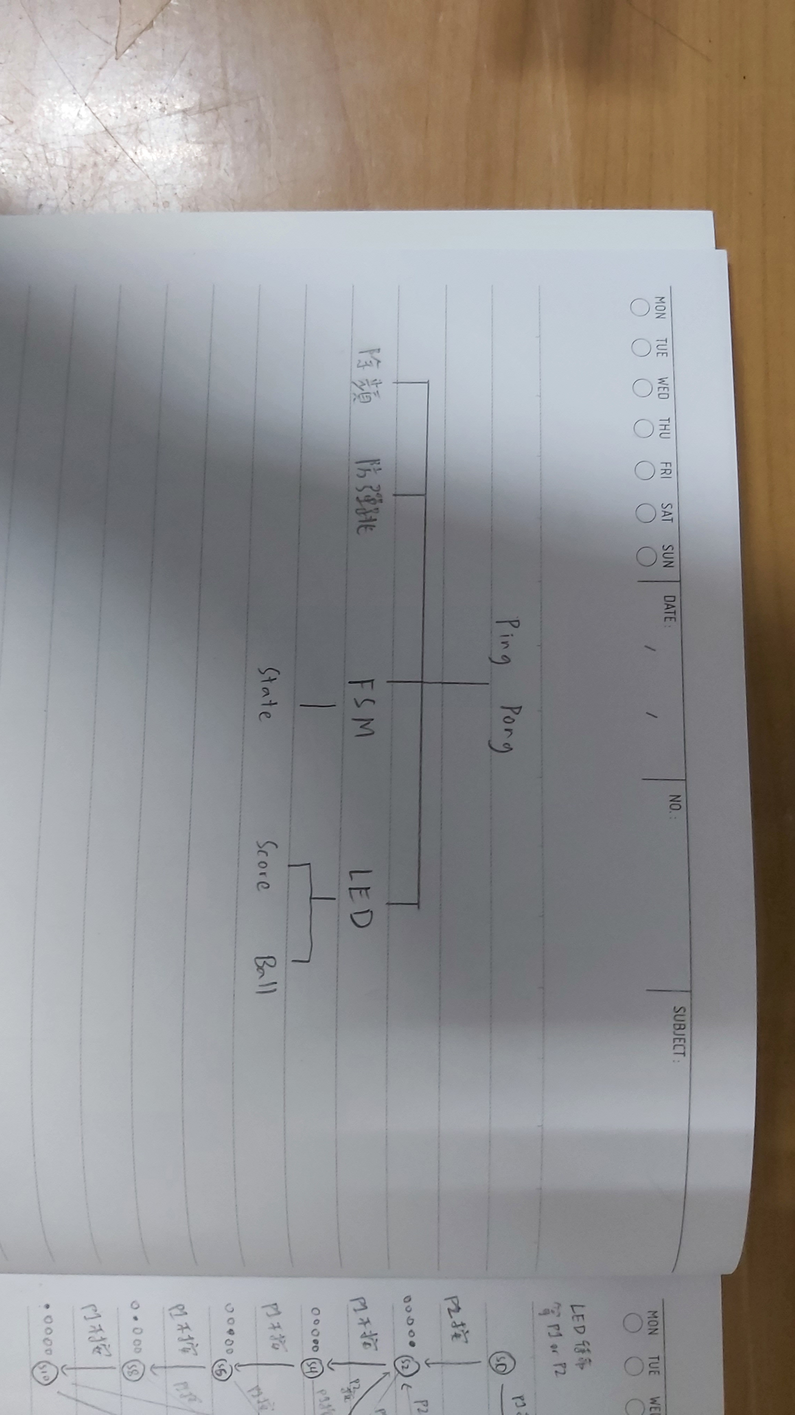
分析

Slide 3
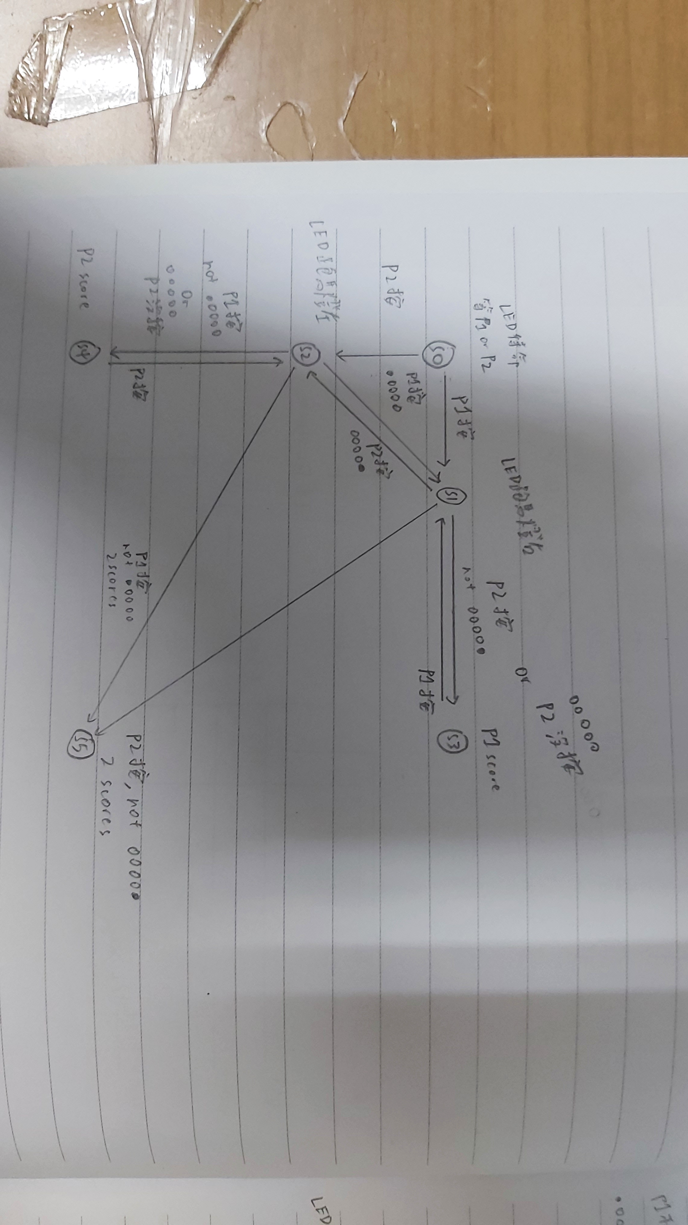
FSM

Slide 4
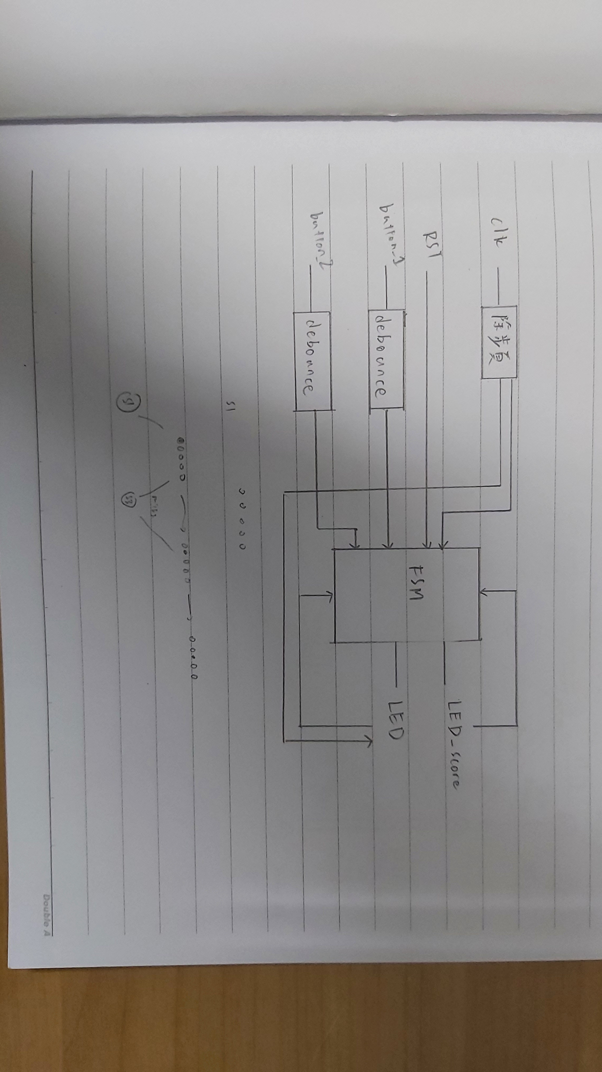
架構

